Slide 1

SDD + Harness Engineering na Prática
Um framework DE Spec Driven Development (SDD) aplicado a um projeto real — MotionQuest, uma Prova de Conceito que gera vídeos animados com IA que serve como base para demostração do SDD e Harness Engineering.
CLEBER SOUZA
TENDÊNCIAS EM ENGENHARIA DE SOFTWARE – 26/2
PPGC - UFRGS

Slide 2
01 · FUNDAMENTOS
SDD Dentro de Harness Engineering
Harness Engineering
Camada que governa o agente de IA em runtime: o que pode ler, executar e editar antes e depois de cada ação.
SDD: uma disciplina dentro da camada
SDD transforma a intenção humana em um artefato verificável antes do código, reduzindo a ambiguidade e deixando um rastro auditável do que foi pedido e do que foi construído.

Slide 3
02 · POR QUE TLC
Por que o TLC Harness Toolkit?
1
2
3
Benchmark Comparativo
Tese do Ecossistema
Aposta Pessoal
SDD chegou ao limite; o próximo passo é Harness Engineering. Spec sozinha não evita erros em runtime; harness sim.
Harnesses nativos (Claude Code, Antigravity) devem internalizar essa governança. O SDD fica como documentação viva: o “quê” e o “porquê”.
SpecKit, Superpowers, TLC e OpenSpec foram comparados com um modelo sem framework. O TLC venceu em código e testes gerados.

Slide 4

03 · PROJETO
Motion Quest: O Projeto
Gera vídeos animados verticais (1m30–2min) a partir de fotos reais + roteiro, com arquitetura hexagonal e 2 workers desacoplados por contrato JSON (manifest.json).

Slide 5
04 · SDD + HARNESS
Setup do Harness
Instalado @tech-leads-club/harness-toolkit globalmente + Node atualizado para v24 (requisito mínimo)
harness-init conectou o repo: grind, planGate, rules (regra custom test-before-stop), lessons, untrustedContent
SEGURANÇA E NFRs INCORPORADOS SEM EU PEDIR
FLUXO SDD (skill tlc-spec-driven) — 4 FASES
• Piso não-configurável do harness (vale sempre, em qualquer projeto): bloqueia comando destrutivo fora do projeto, verbo destrutivo com alvo não-resolvível, leitura de .env/~/.ssh/~/.aws/*.pem pro transcript, git push --force, e comandos de desligar/reiniciar a máquina — e a própria política do harness não é editável pelo agente
• Ligado por padrão de fábrica, sem eu perguntar: redação automática de segredos (mascara chave AWS/GitHub/Slack/Stripe/PEM/JWT antes de chegar ao modelo) e confirmação antes de comando shell destrutivo
• Decisões de NFR no design da SPEC-003 (consequência dos requisitos, não RF escrito): bind só em 127.0.0.1, validação de tipo de arquivo no upload, limite de fotos validado nos dois lados (front+back), um job por vez
01 Specify — requisitos em EARS (RF-01 a RF-05), validados com o usuário
02 Design — arquitetura, sequência, máquina de estados, schemas, erros
03 Tasks — 11 tarefas atômicas, verificação e commit definidos antes de codar
04 Execute — 1 tarefa → 1 gate verde → 1 commit
NÚMEROS: 15 commits | 37 testes novos | zero regressão

Slide 6
05 · AVALIAÇÃO
Conclusão
SPEC-003 implementada, testada em MOCK e validada em produção real (LIVE): vídeo .mp4 real de 110MB entregue via UI
MOCK sozinho não bastava — só o uso real revelou o que importava
PROVA EM PRODUÇÃO
3 BUGS ENCONTRADOS SÓ NO USO REAL (robustez, não lógica de negócio)
110MB
01 Servidor travava inteiro — I/O síncrono bloqueando o event loop
02 Upload “aos poucos” apagava fotos anteriores
03 Polling infinito e silencioso após restart do servidor
vídeo .mp4 real
entregue via UI
CONHECIMENTO GERADO
4
lições no harness
3 globais (qualquer projeto assíncrono/web) e 1 específica do repo
3
memórias de projeto no Claude
persistem entre sessões, independente do harness

Slide 7
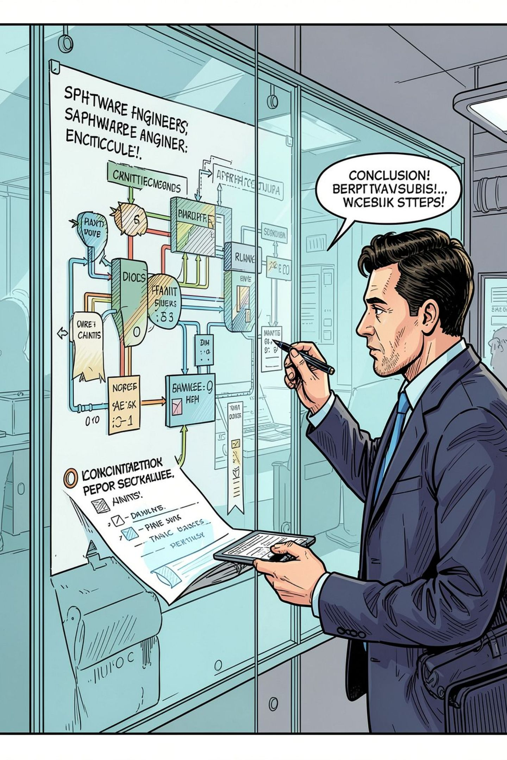
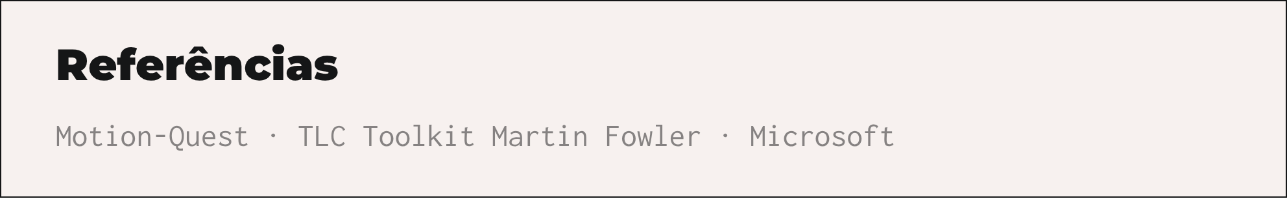
06 · CONCLUSÃO
Harness Engineering > SDD Sozinho
SDD rastreia o fluxo
Skills definem o como
Spec → plano → PR deixa tudo auditável. Mas é só uma parte do harness.
A spec diz o quê; as skills garantem como construir bem.
A plataforma absorve o harness
Governança migra para modelos e IDEs. O SDD segue como forma de documentar intenção.

